Slide 1
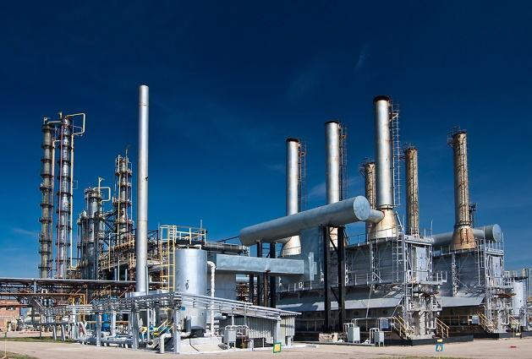
Geografia
Atividade Industrial no Brasil Capítulo 04
1ª Parte
Prof. Everton Assunção

Slide 2
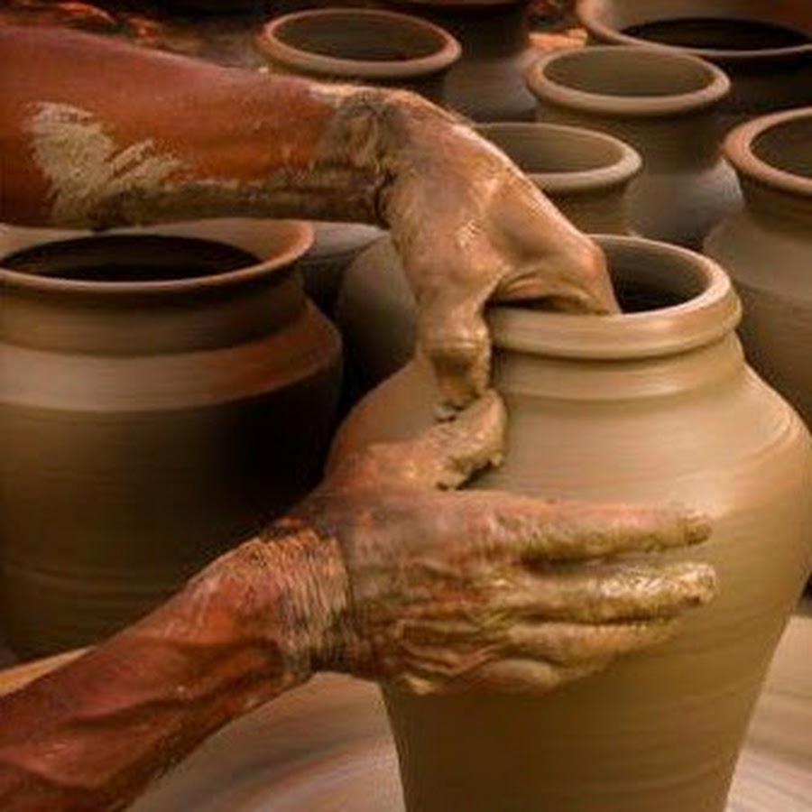
Do artesanato à indústria moderna
A fabricação de bens necessários à vida teve início desde que o ser humano começou a transformar qualquer elemento da natureza para fazer artefatos, como vasos, arcos e flechas, instrumentos de madeira, etc.
2

Slide 3
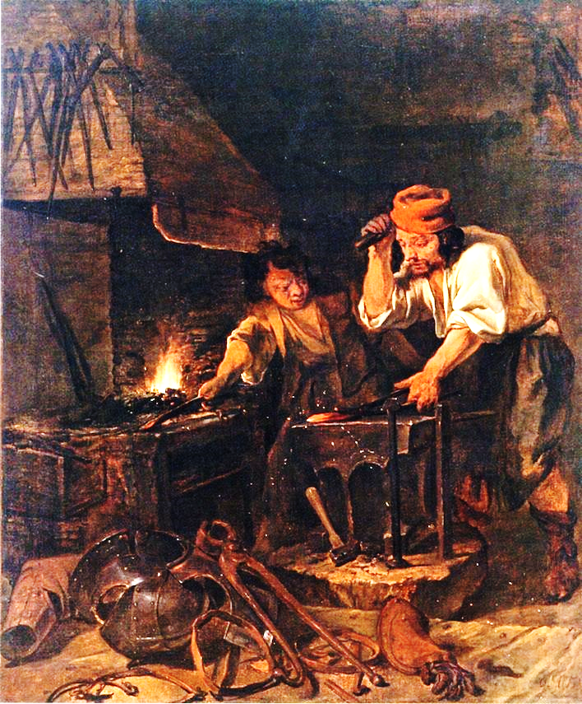
Artesanato
Durante muitos séculos, ou até milênios, o artesanato foi a maneira pela qual as pessoas, com inteligência e trabalho, produziram seus primeiros objetos de uso.
3

Slide 4
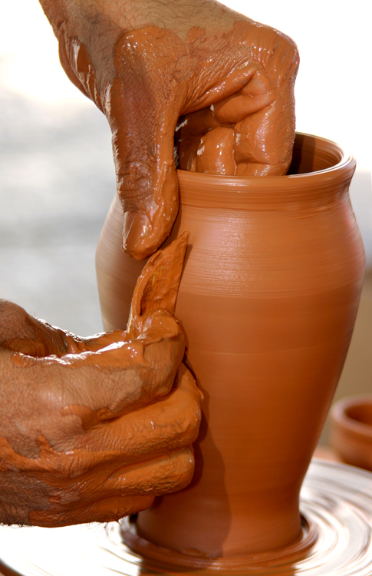
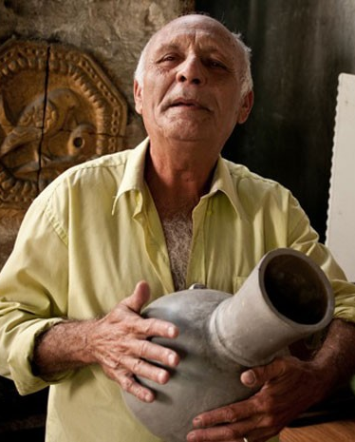
A principal característica do artesanato é a ausência da divisão social do trabalho: cada pessoa faz um objeto por inteiro, do início ao fim.

Slide 5
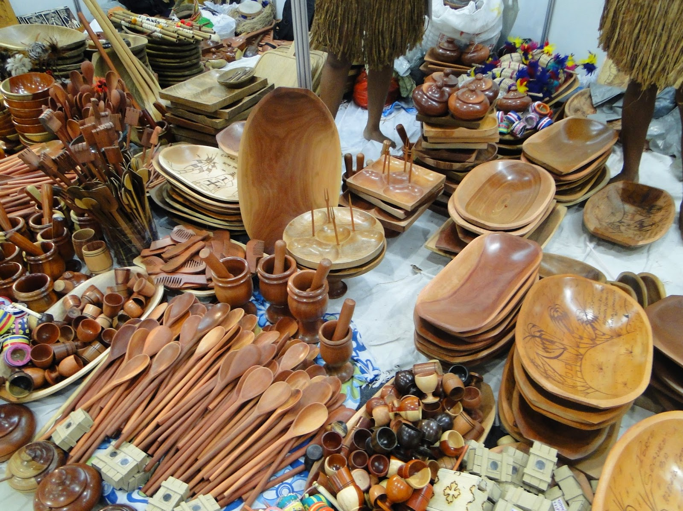

O principal objetivo da atividade artesanal é atender às necessidades do artesão e da família dele, embora muitas vezes ocorra também a troca e a venda dos produtos.

Slide 6

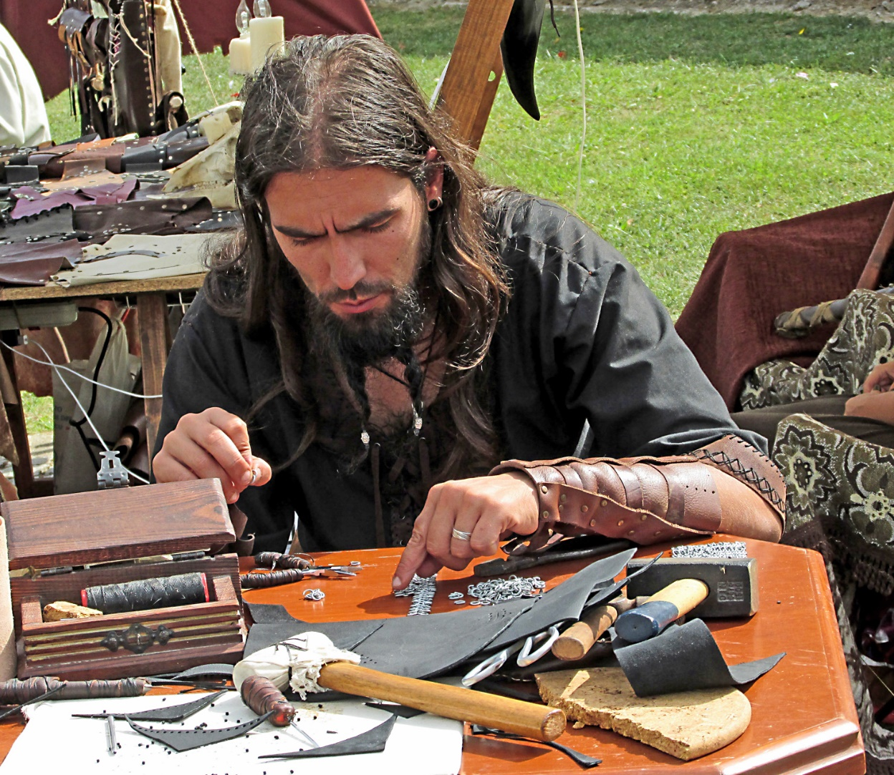
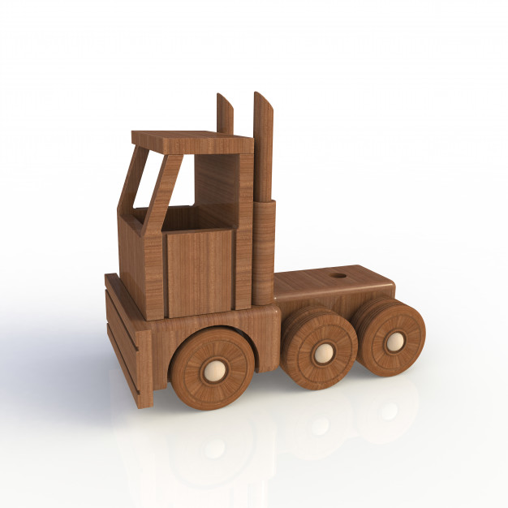
O artesanato depende basicamente da capacidade de trabalho do artesão e de suas qualidades ou habilidades, pois trata-se de um trabalho manual e individualizado.

Slide 7
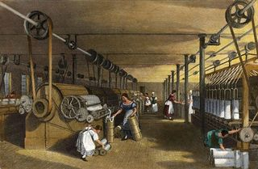
Manufatura
É considerada uma etapa intermediária entre o artesanato e a indústria moderna.
Predominou na Europa nos séculos XVI, XVII e XVIII.

Slide 8
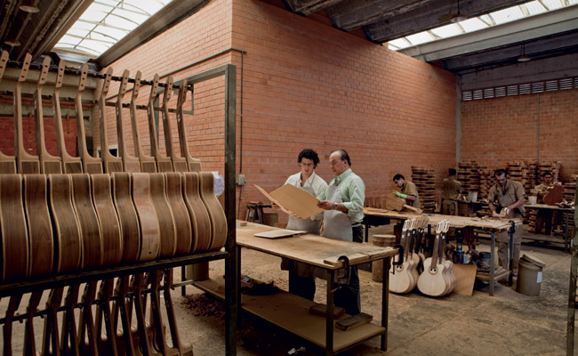
A manufatura tem como principal característica o uso de máquinas simples e a divisão social do trabalho: cada trabalhador ou grupo de trabalhadores fica responsável por uma tarefa.

Slide 9
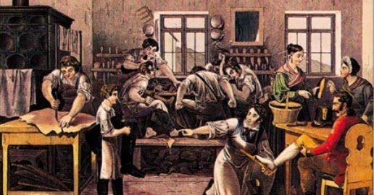

Na manufatura, é o conjunto de tarefas de todos os trabalhadores, ou grupos, que permite obter o produto final.

Slide 10
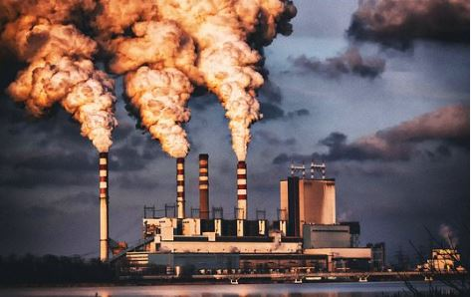
Indústria moderna
Resultou da Revolução Industrial, que ocorreu na Inglaterra, no século XVIII e depois se espalhou para todo o mundo.

Slide 11
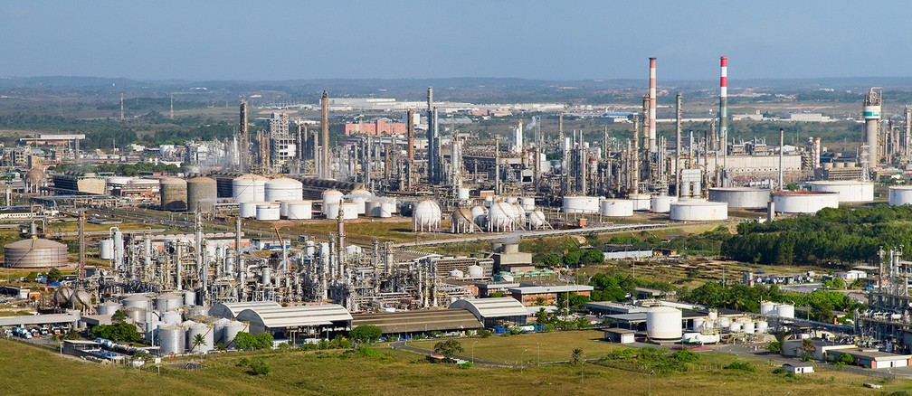

Ao contrário do artesanato e da manufatura, a indústria moderna tornou a fabricação de bens ou objetos materiais a atividade econômica mais importante da sociedade.

Slide 12
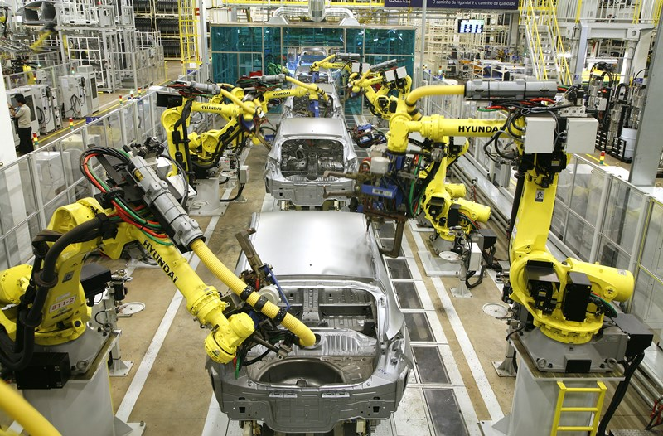

A principal característica da Indústria moderna é o uso maciço de máquinas cada vez mais complexas.

Slide 13
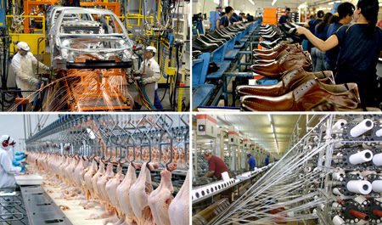
O emprego de máquinas modernas permite que a indústria possa produzir em
larga escala e em série.

Slide 14
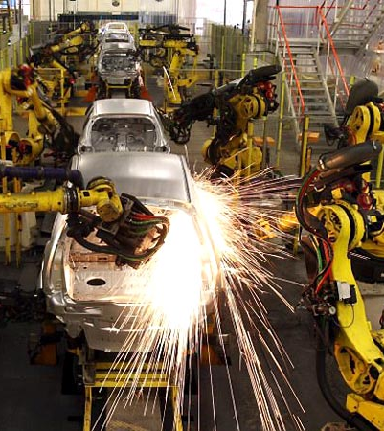
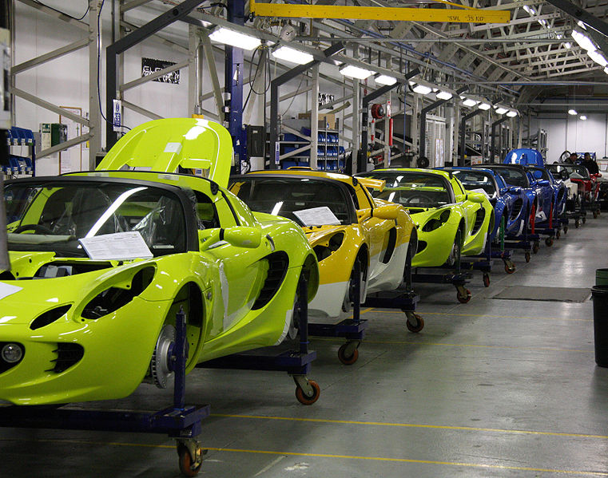
As características básicas da indústria moderna são:
Mecanização
Produção em série

Slide 15
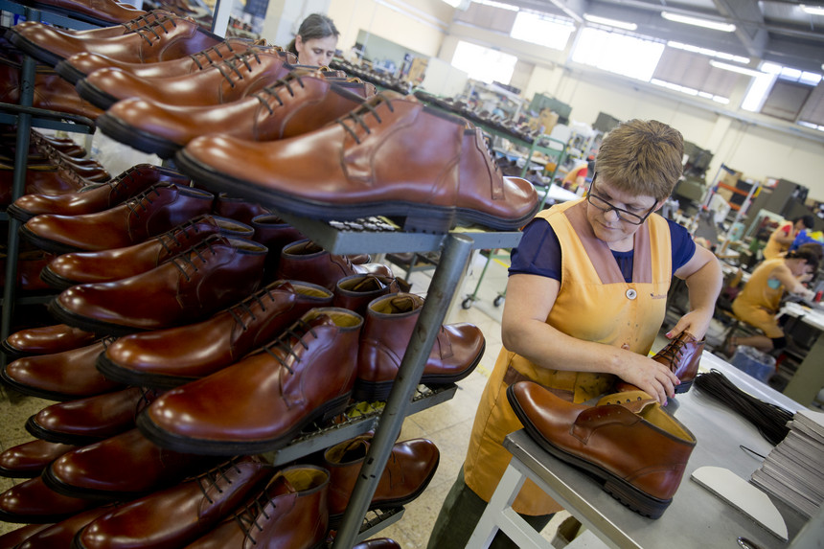
Classificação da indústria moderna
Indústria de Transformação
Recebe esse nome porque transforma produtos naturais em produtos industrializados. Pode ser de
três tipos:

Slide 16
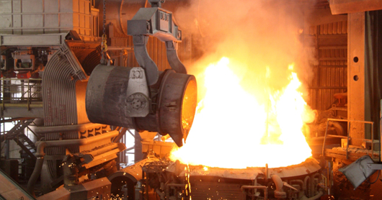
Indústrias de bens de produção ou de base
Transformam matérias-primas que serão utilizadas por outras indústrias. Por essa razão são também chamadas de indústrias de base.
Siderúrgica

Slide 17
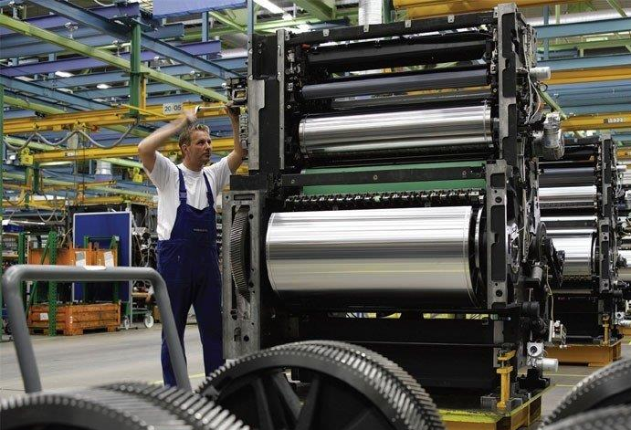
2. Indústrias de bens intermediários
Produzem máquinas e equipamentos utilizados em outras fábricas.

Slide 18
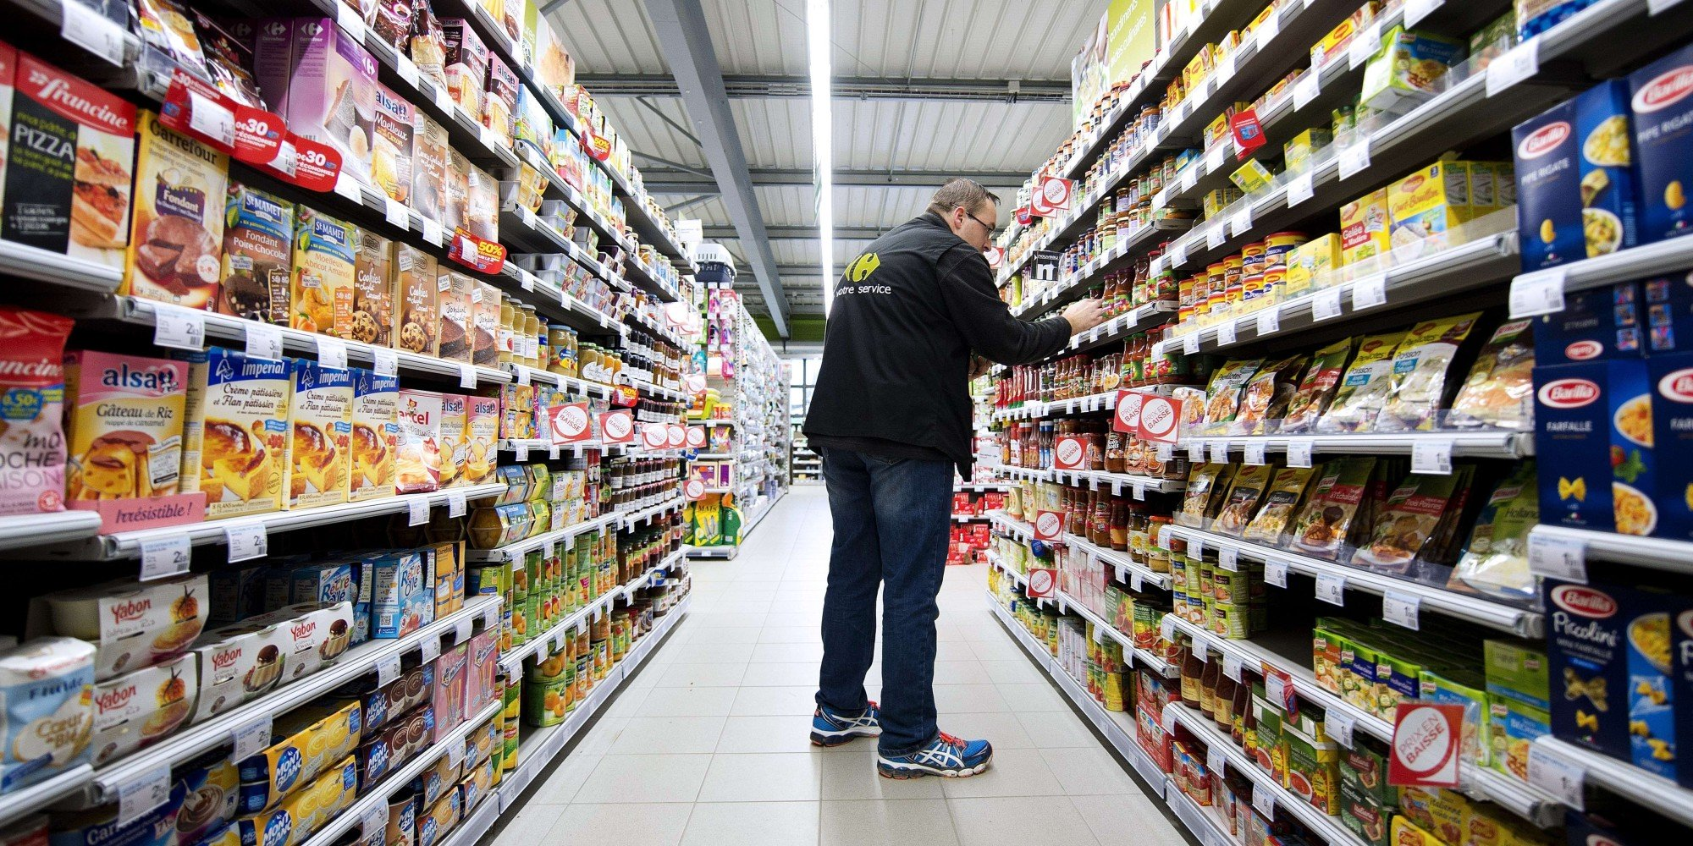
3. Indústrias de bens de consumo
Fabricam produtos que serão consumidos diretamente pelas pessoas. Podem ser divididas em dois tipos:

Slide 19
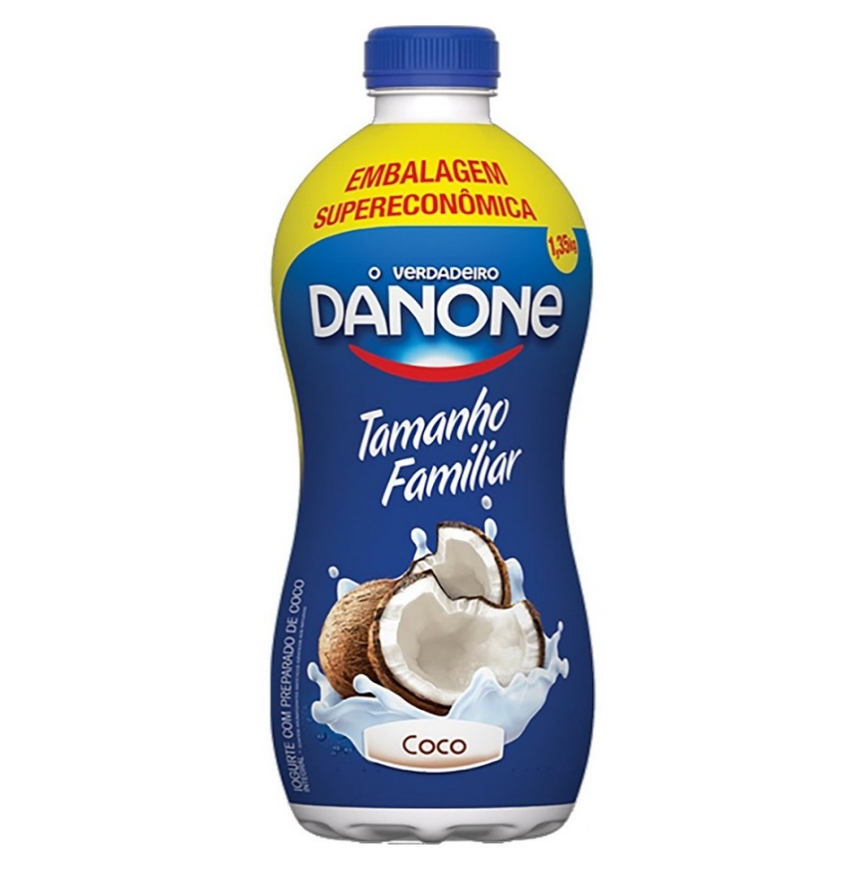
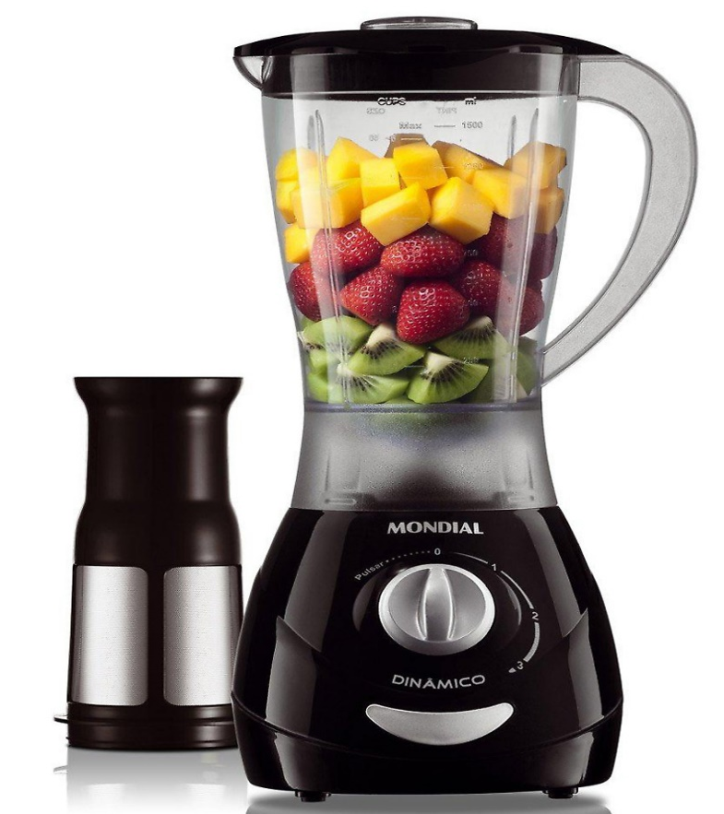
As indústrias de bens de consumo podem ser divididas como:
1. Não duráveis
2. Duráveis

Slide 20

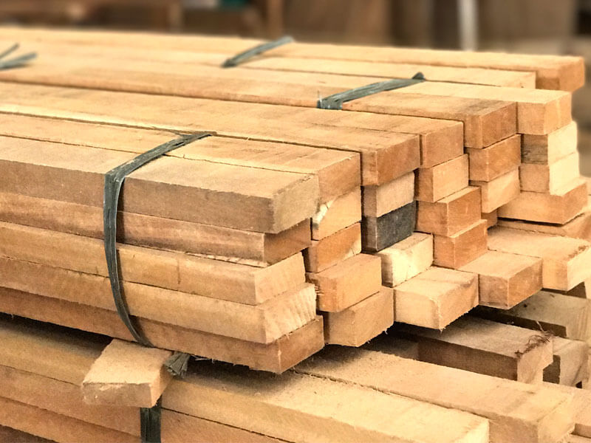
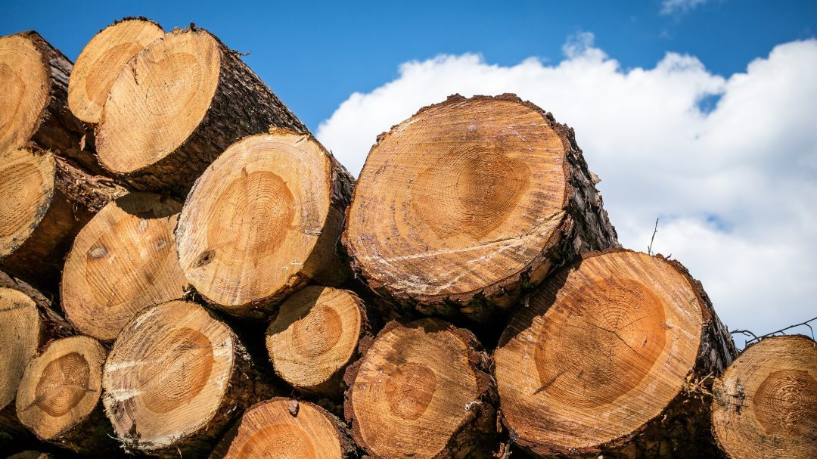
A indústria de transformação é o tipo de atividade mais importante de um país. Após o seu surgimento, outros tipos de indústrias se desenvolveram. Fornece os recursos necessários às indústrias EXTRATIVA e de CONSTRUÇÃO.

Slide 21
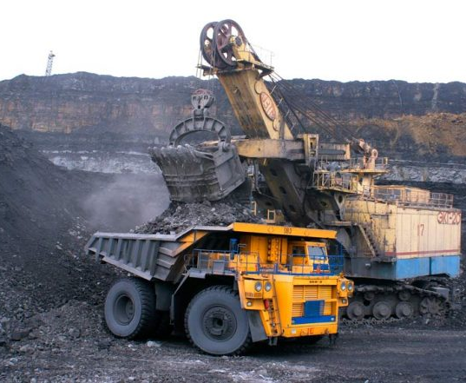
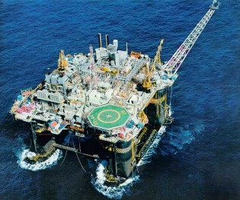
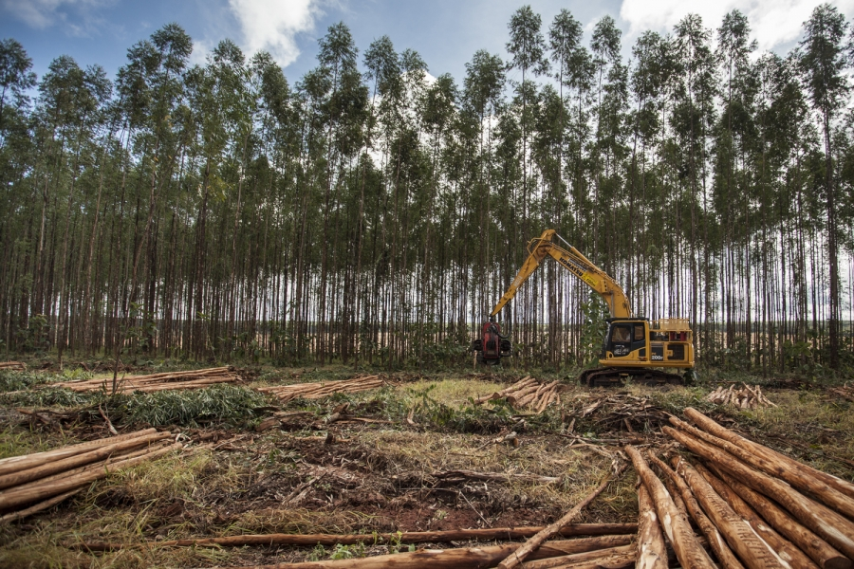
Indústria EXTRATIVA
Extraem a matéria prima diretamente da natureza para serem utilizadas e transformadas nas indústrias.
Petróleo
Madeira
Minério

Slide 22
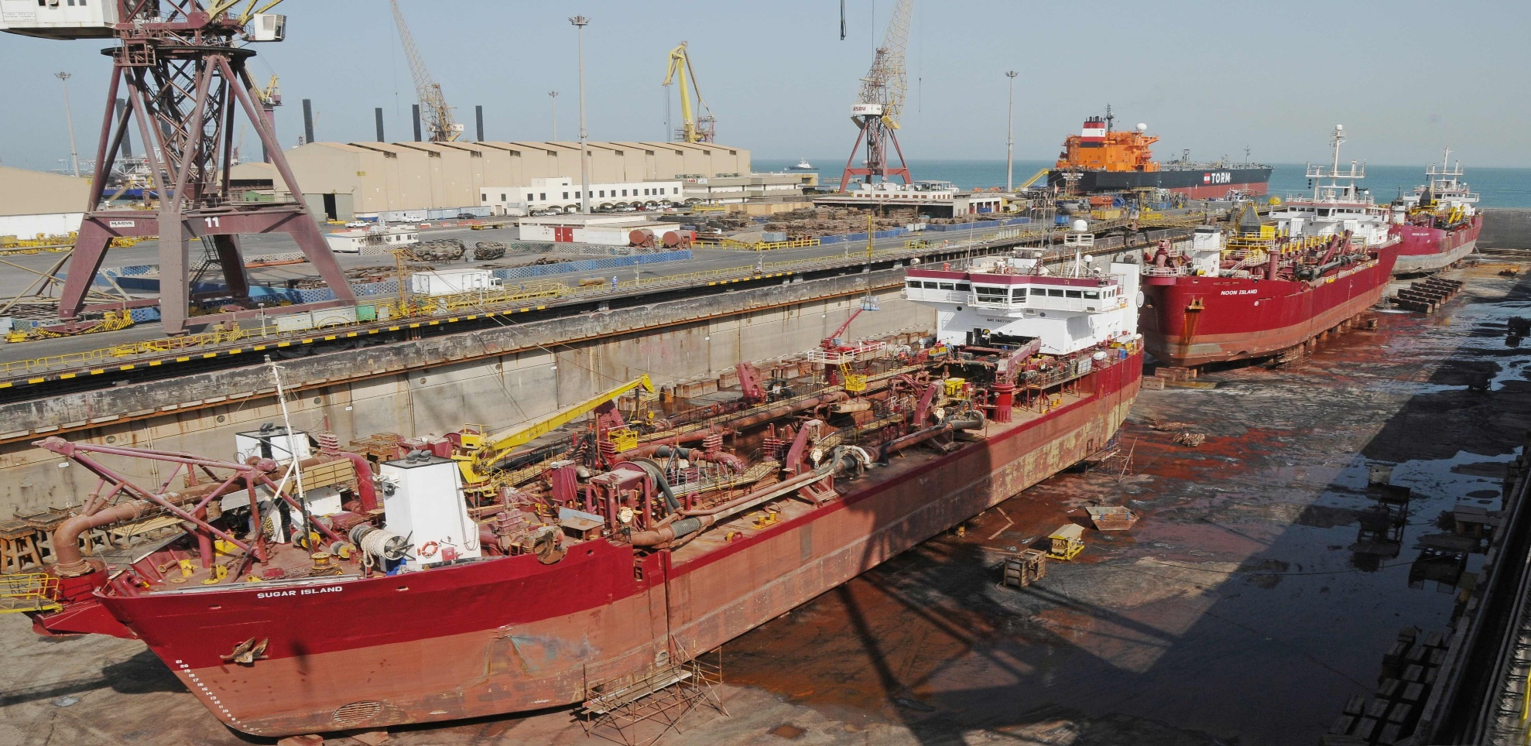
Indústria de CONSTRUÇÃO
1. Construção Naval : atua na fabricação de navios.

Slide 23
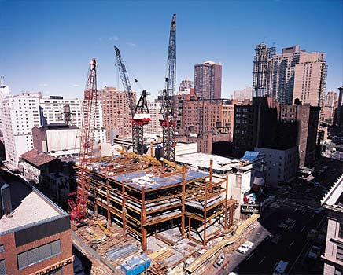
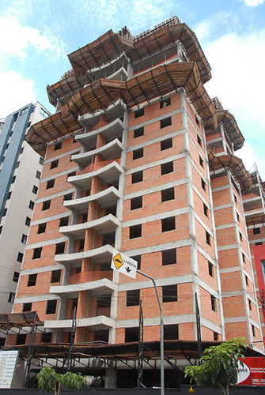

2. Construção Civil – atua na produção de casas e
edifícios residenciais, comerciais ou de serviços.

Slide 24
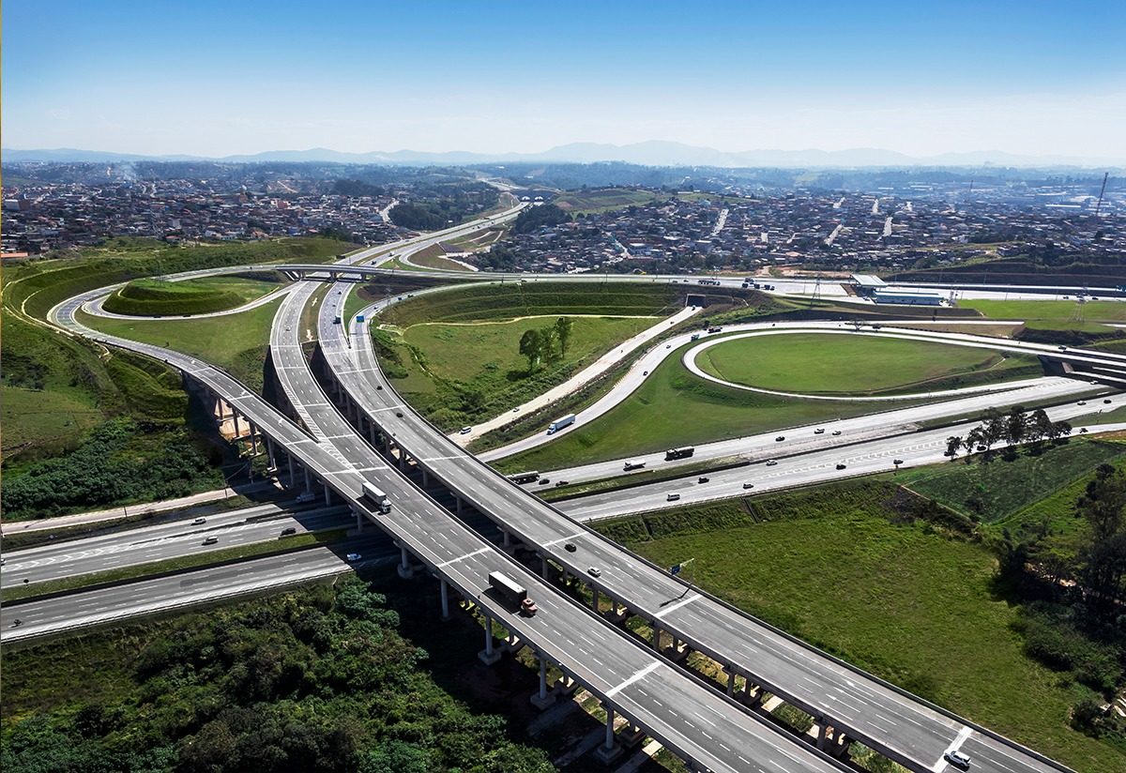
3. Construção Pesada - rodovias, aeroportos, túneis,
pontes, usinas hidrelétricas.

Slide 25
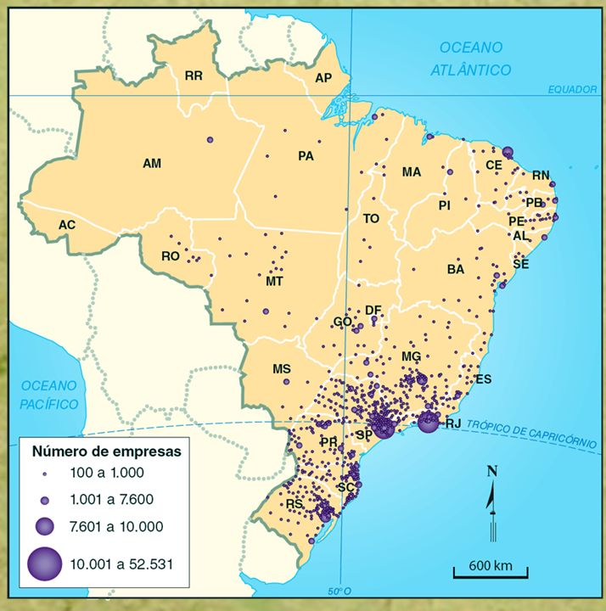
indústria e energia
A indústria exige cada vez mais energia. Geralmente, quanto mais industrializado o país, maior a quantidade de energia que ele utiliza.

Slide 26
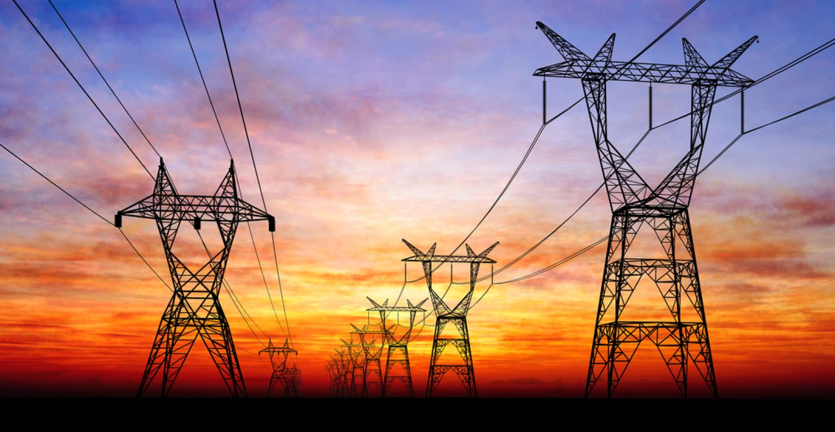
Para produzir energia, precisamos das chamadas
fontes de energia, que são elementos que permitem aos seres humanos produzir e multiplicar sua
capacidade de trabalho.

Slide 27
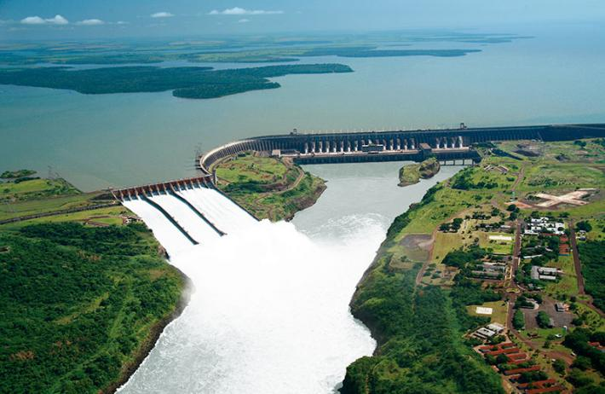
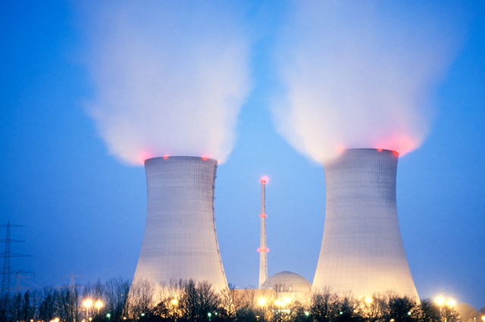
A partir da Revolução Industrial, surgiram modernas fontes de energia: o carvão mineral, o petróleo, o gás natural, a água (energia hidrelétrica) e o átomo (energia nuclear).
Energia Nuclear
Energia Hidrelétrica

Slide 28
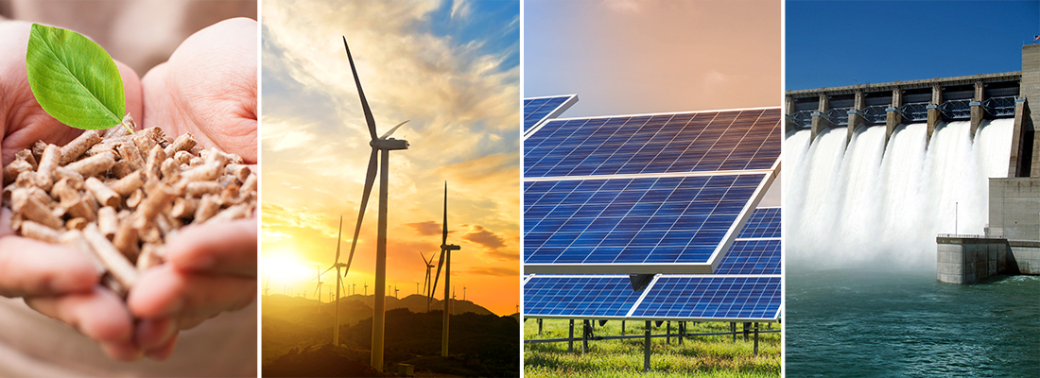
Desde as últimas décadas do século XX, tem crescido o uso de energias alternativas ou renováveis, que aos poucos vêm substituindo as fontes de energias poluidoras.
*Energia renovável é a anergia que procede de recursos que são reabastecidos naturalmente.

Slide 29
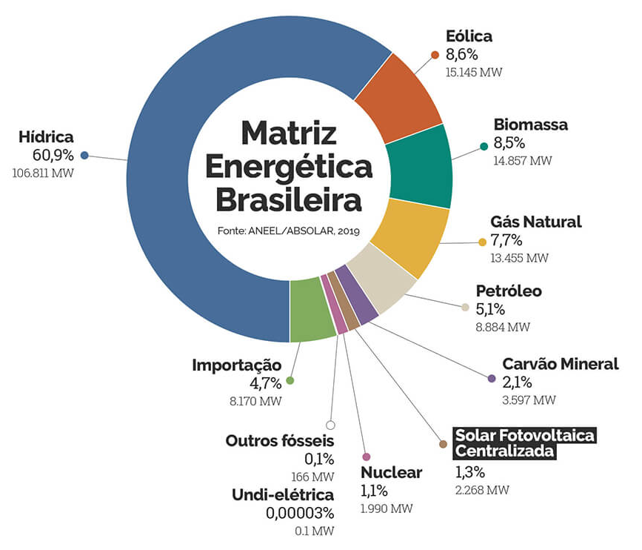
Matriz energética brasileira
Matriz energética é o conjunto de fontes de energia utilizadas por um país ou região em todos os seus setores de atividades econômicas: indústria, agropecuária, residências, transporte, etc.

Slide 30

Grato pela atenção!
“Que Deus, na sua infinita bondade, nos ilumine, proteja e abençoe”.

